Slide 1


Slide 2


Slide 3

ING. MARCELO CABRERA PALACIOS
ALCALDE DE CUENCA
LCDA. MIREYA VÉLEZ DE CABRERA
PRESIDENTA DE ACCION SOCIAL
LCDO. CÉSAR GUERRA ARGUDO
JEFE ADMINISTRATIVO DE ACCION SOCIAL MUNICIPAL

Slide 4
VISIÓN
Acción Social Municipal es una institución pionera de servicio social, cálido, eficiente, solidario e inclusivo con personas comprometidas en el apoyo a los grupos de atención prioritaria en la restitución de sus derechos.
MISIÓN
Acción Social Municipal contribuye a mejorar la calidad de vida mediante la intervención social directa e indirecta a través de la gestión de programas, proyectos y actividades equitativas, inclusivas, sostenibles y solidarias, además de la cooperación y coordinación interinstitucional.
OBJETIVOS ESTRATÉGICOS
Apoyar de manera especializada a los grupos de atención prioritaria, en especial a niños, niñas, adolescentes y adultos mayores, dentro del Cantón.
Mejorar la gestión en la prestación de servicios sociales con un equipo de trabajo idóneo.
Generar recursos para la ejecución y sostenibilidad de proyectos sociales en el Cantón.
Los Ciudadanos de Cuenca tienen un posicionamiento de Acción Social como “Atención a grupos prioritarios”

Slide 5
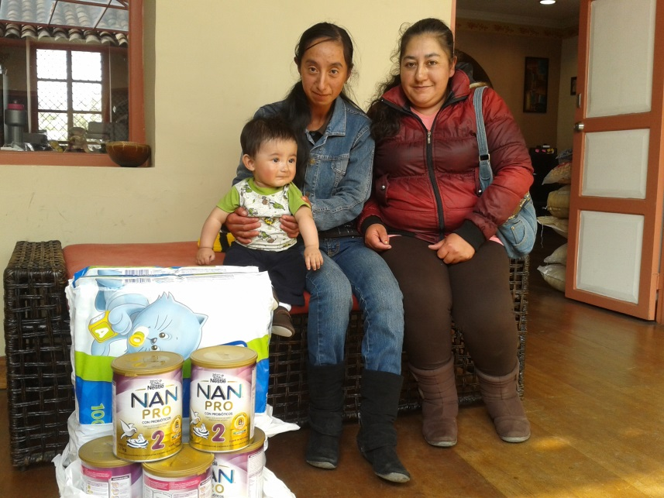
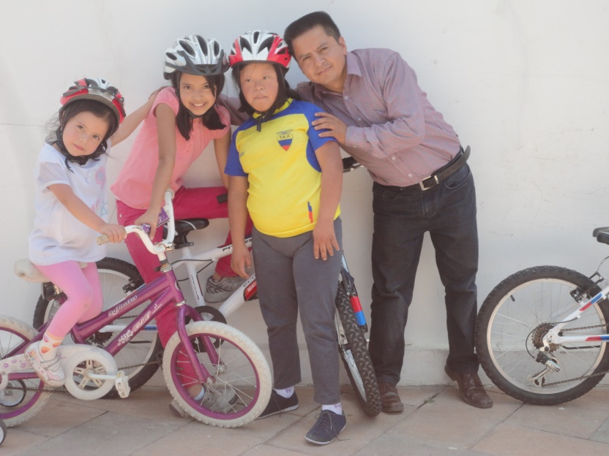
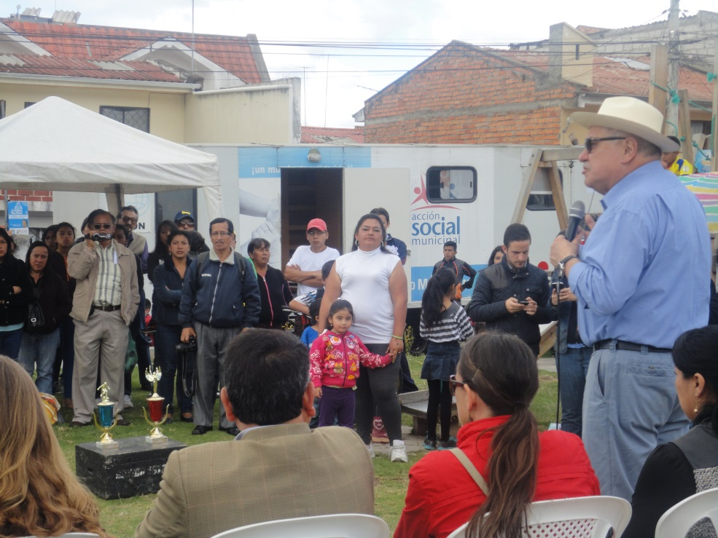
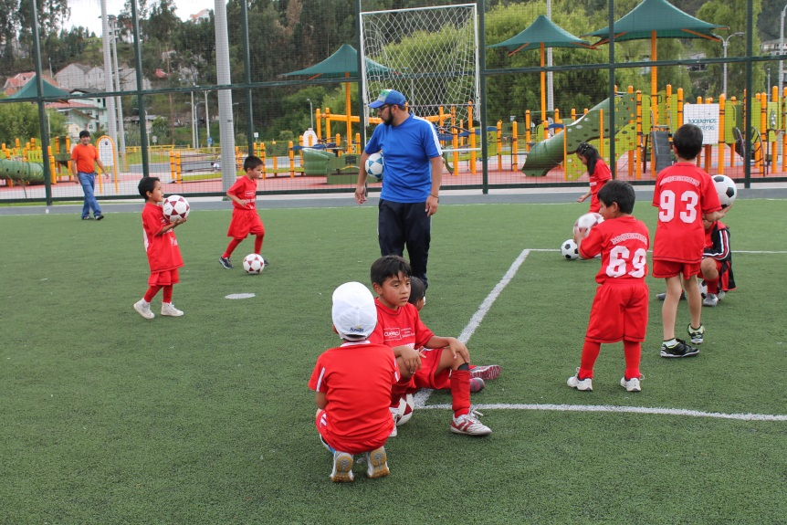


Slide 6
PLAN OPERATIVO ANUAL
AÑO 2014
ANTECEDENTES
Programa de Atención y Asistencia Social a Grupos de Atención Prioritaria.
Centro Cultural Circo Social - Parque Inclusivo.
Centro Municipal Artesanal – CEMUART.
Red de Comisariatos Municipales Solidariatos - Estudios de Prefactibilidad.
Centro Municipal para un envejecimiento activo – GEROSOL.
Propuesta de Actualización Institucional interna de la Unidad de Acción Social Municipal orientada a los objetivos de la gestión del Gobierno Autónomo Descentralizado Municipal del Cantón Cuenca.

Slide 7
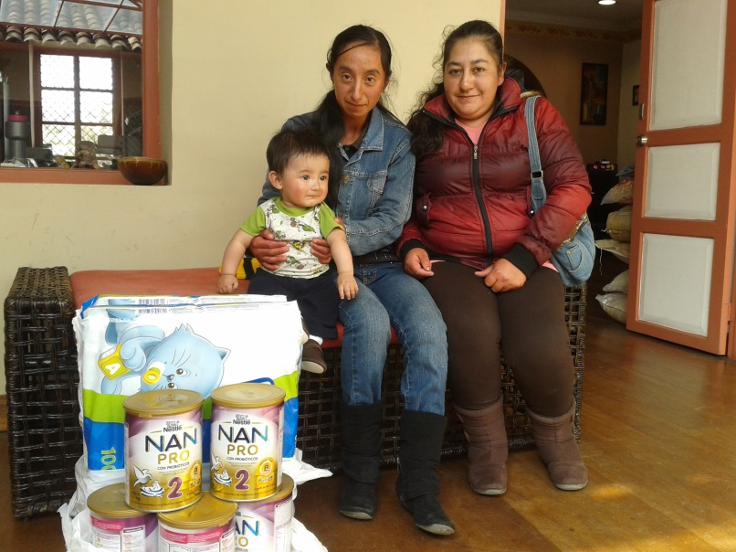
ATENCIÓN Y ASISTENCIA A GRUPOS PRIORITARIOS
OBJETIVO:
Brindar apoyo social y atención prioritaria en salud, educación y bienestar social a personas de escasos recursos económicos y/o situación emergente especialmente a los grupos de atención prioritaria.
LINEAS DE ACCIÓN:
UNIDADES MÉDICAS MÓVILES – COLECTA SOLIDARIA- CONVENIOS DE APOYO INTERISTITUCIONAL – EVENTO DÍA DEL NIÑO – EVENTO NAVIDAD SOLIDARIA.
INVERSIÓN: 226.258.50 dólares americanos

Slide 8
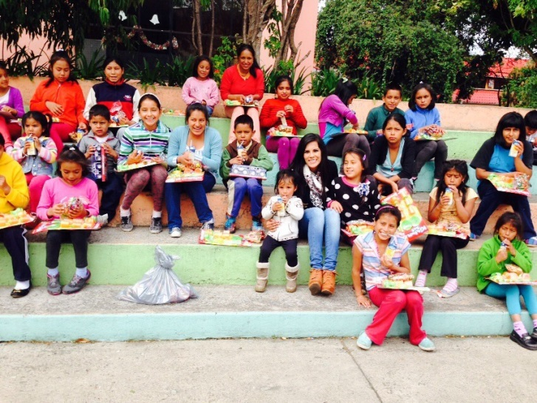
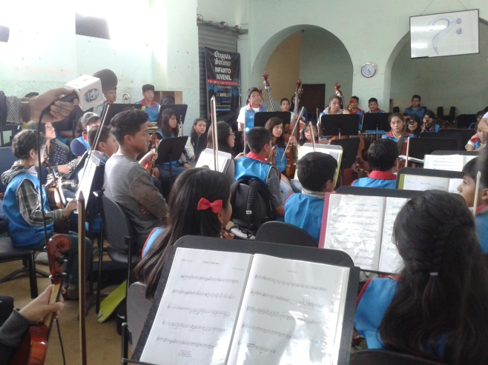
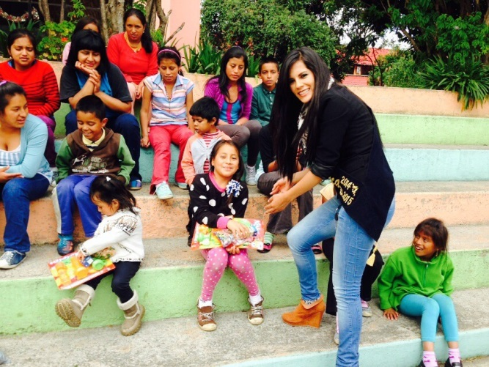
ATENCIÓN Y ASISTENCIA A GRUPOS PRIORITARIOS
BENEFICIARIOS:
7.055 personas atendidas en medicina general, laboratorio clínico y servicio odontológico.
11.053 personas que pertenecen a grupos de atención prioritaria del Cantón Cuenca con un servicio social de calidad en salud, educación, bienestar social.
2.500 niños y niñas asistentes al Evento Día Internacional del Niño en el Coliseo Jefferson Pérez .
20.000 niños, niñas, adolescentes y adultos participantes en el Evento Navidad Solidaria siendo agasajados con presentes.

Slide 9
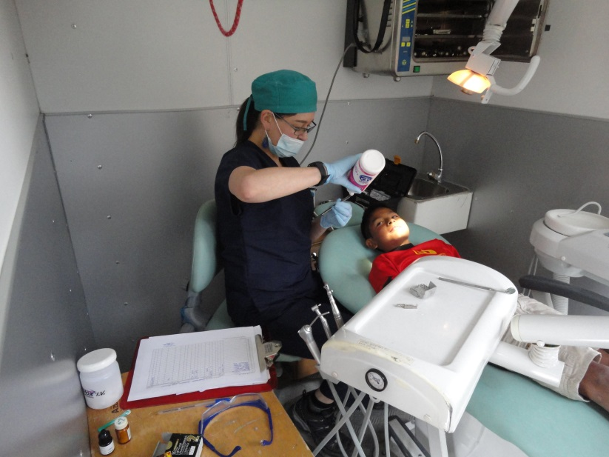
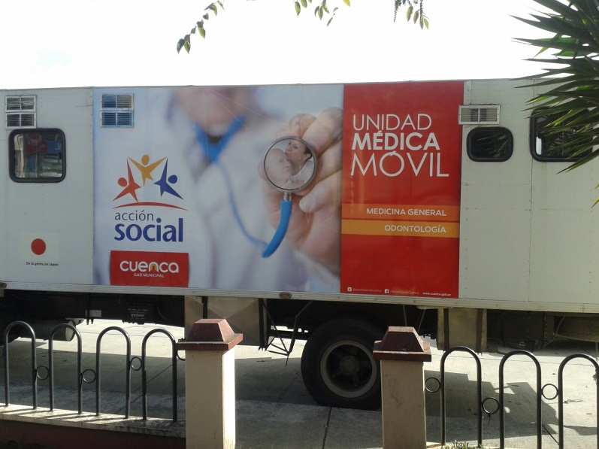
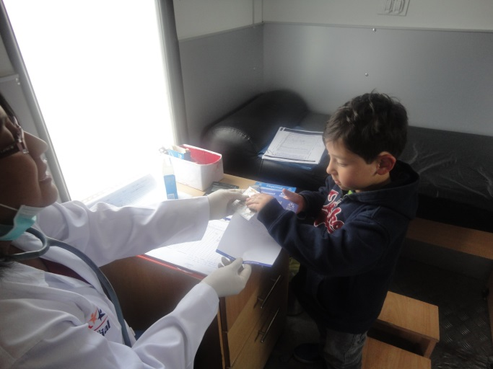
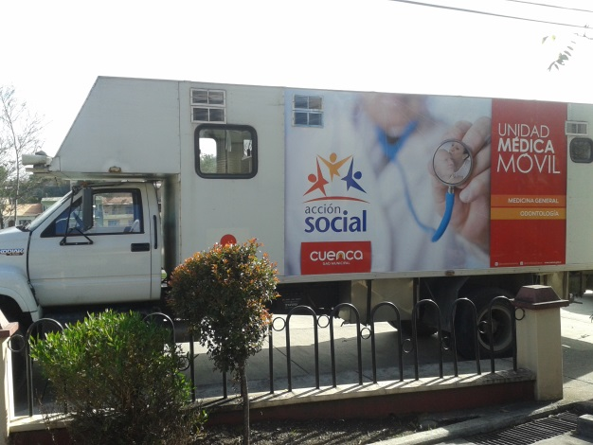
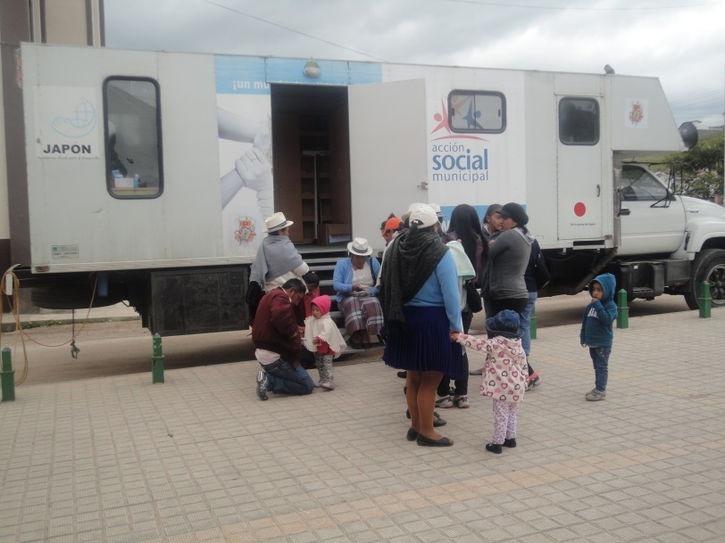
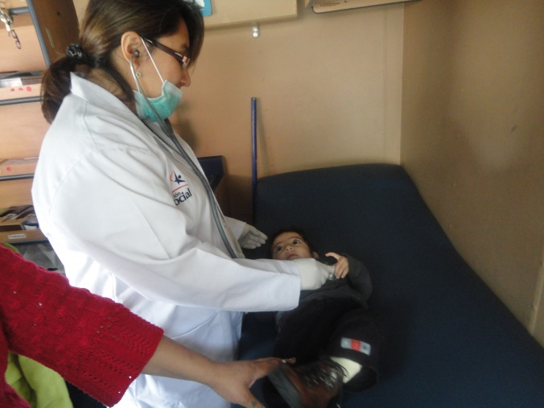
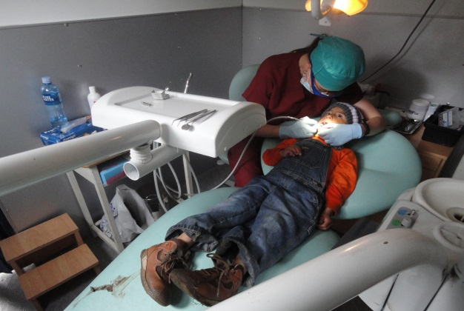

ATENCIÓN Y ASISTENCIA SOCIAL A GRUPOS PRIORITARIOS
UNIDADES MÉDICAS MÓVILES

Slide 10
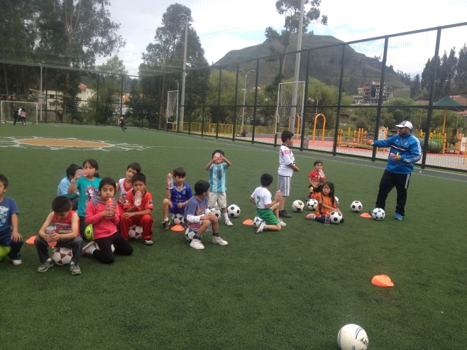
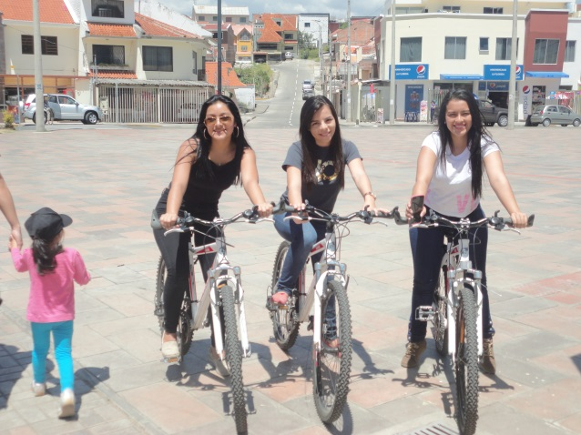
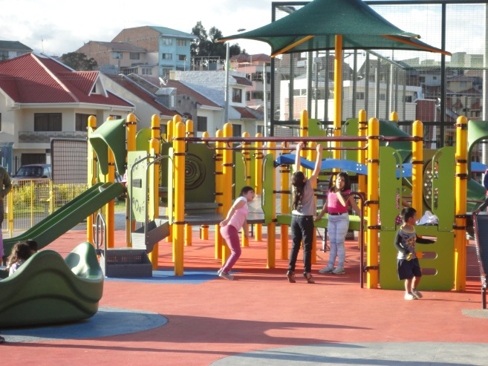

CENTRO CULTURAL CIRCO SOCIAL – PARQUE INCLUSIVO
OBJETIVO: Promover la Inclusión Social entre personas con y sin discapacidad a través de actividades culturales, recreativas y deportivas.
LINEAS DE ACCIÓN:
Implementación de la Bicicleta Solidaria
Creación de la Escuela Municipal Inclusiva de Fútbol
Alquiler de canchas sintéticas
Proyecto de intervención modalidad Circo Social
Visitas programadas al Parque Inclusivo.

Slide 11
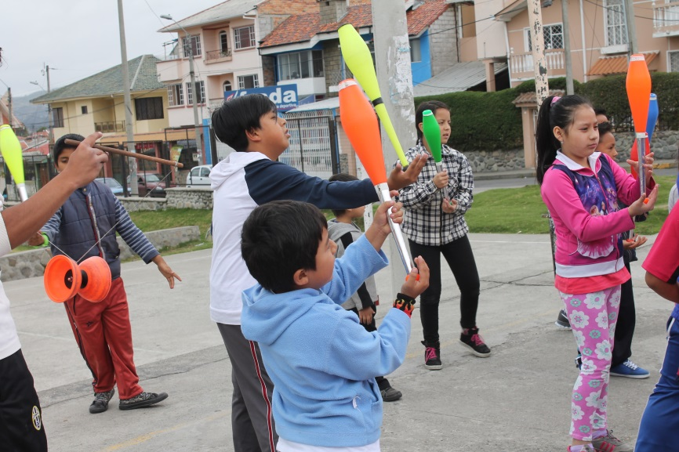
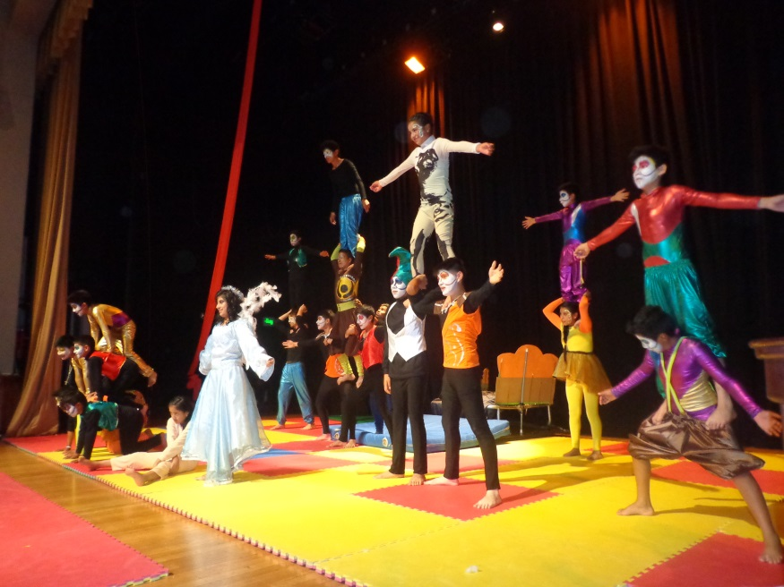
CENTRO CULTURAL CIRCO SOCIAL – PARQUE INCLUSIVO
BENEFICARIOS:
7.745 niños, niñas, adultos y personas con discapacidad - Circo Social
823 niños, niñas, adolescentes, adultos - Bicicleta Municipal
140 niños y niñas – Escuela de Futbol
4.440 adultos hombres y mujeres – Canchas Sintéticas
83.300 población en general – Visitas al Parque Inclusivo
INVERSIÓN: 156.107,05 Dólares.

Slide 12

CENTRO MUNICIPAL ARTESANAL CEMUART
OBJETIVO: Ser un espacio de convergencia cultural patrimonial y cálido, en donde se fusionan las actividades artísticas, tradicionales, educativas, artesanales, patrimoniales, gastronómicas y otras, dotadas con servicios de la mas alta calidad bajo un concepto Cultural, que además coadyuven a la dinamización del sector.
LINEAS DE ACCIÓN: Locales óptimos para la comercialización de artesanías- Exposiciones Artesanales – Festival de Artesanía y Folklore -Participación en eventos internacionales – Mantenimiento y adecuación de espacios – Adquisición de equipos
BENEFICIARIOS: 84 artesanos y sus familias 54 mujeres 30 varones, 6 personas con discapacidad y 8 personas adultas mayores.
INVERSIÓN: 54.914.41 dólares

Slide 13
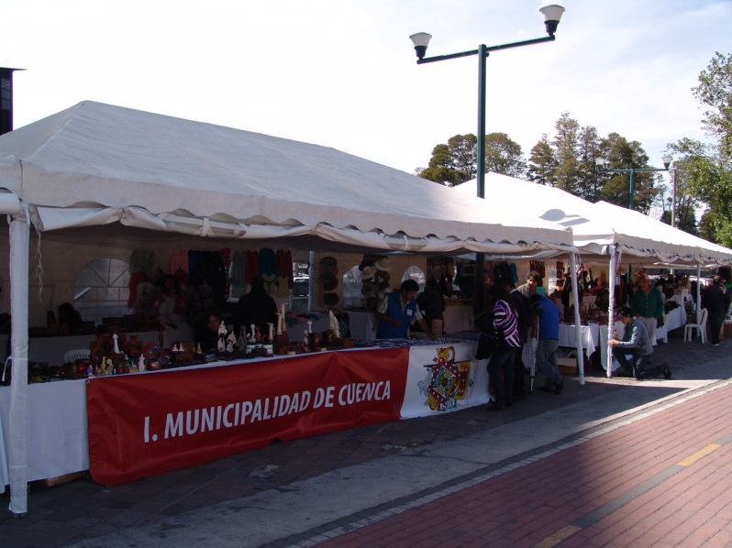
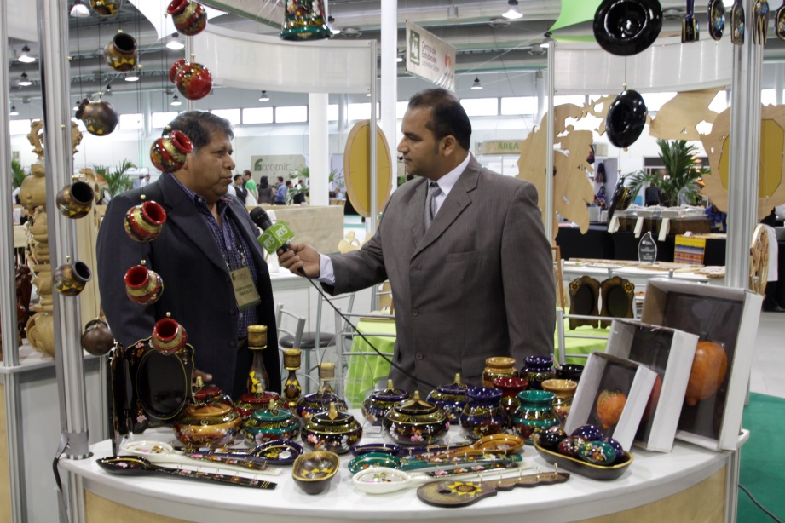
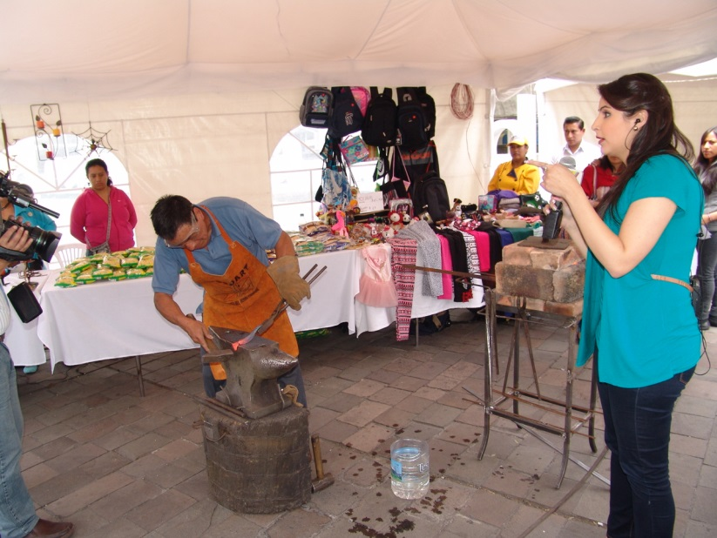
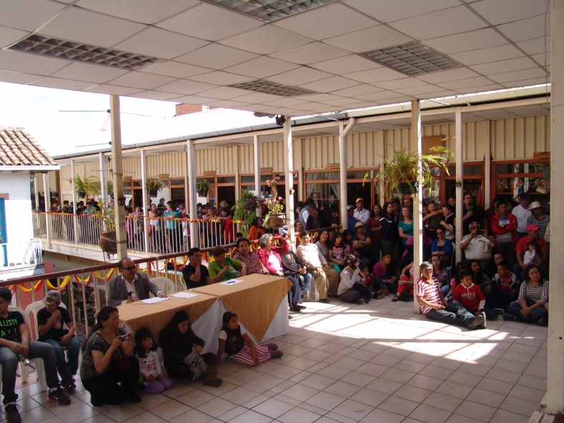
CENTRO MUNICIPAL ARTESANAL CEMUART

Slide 14
ESTUDIOS EFECTUADOS
Estudios de prefactibilidad, Técnicos, económicos, plan de Negocios, modelo de Gestión y ambiental del PROYECTO RED DE COMISARIATOS MUNICIPALES SOLIDARIATOS
INVERSIÓN: 35.368,00 Dólares
Propuesta DE ACTUALIZACION INSTITUCIONAL INTERNA DE LA UNIDAD DE ACCION SOCIAL MUNICIPAL
INVERSION: 7.428.96 Dólares

Slide 15
Talento humano

Slide 16
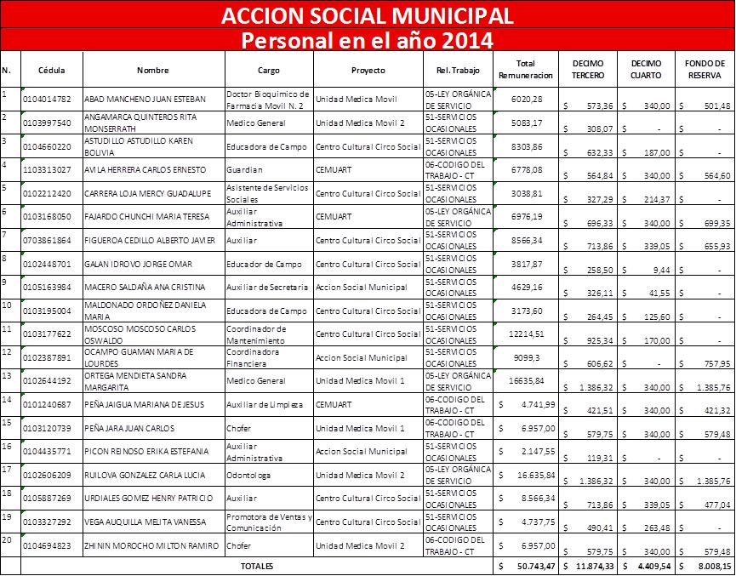

Slide 17
Personal Municipal 2014
NOMBRE | DIRECCIÓN Y/O UNIDAD | PUESTO INSTITUCIONAL | RMU | REGIMEN LABORAL ACTUAL | TIPO DE CONTRATO
Guerra Argudo César Augusto | Acción Social Municipal | Jefe Administrativo de Acción Social Municipal | 1.938,05 | LOSEP | De libre Nombramiento y Remoción
Idrovo Martínez Cecilia Esthela | Acción Social Municipal | Contadora | 1.135,41 | LOSEP | Nombramiento
Pinos Samaniego Mayra Fernanda | Acción Social Municipal | Tecnico Social | 1.411,33 | LOSEP | Nombramiento
Guachichulca Verónica | Acción Social Municipal | Asistente Social | 885,05 | LOSEP | Nombramiento
Ordónez Diana | Acción Social Municipal | Asistente Social | 885.05 | LOSEP | Nombramiento
Plua Benenaula Mónica Lorena | Acción Social Municipal | Ingeniera Comercial | 1.411,33 | LOSEP | Nombramiento
Usiña Pérez Ruth Elizabeth | Acción Social Municipal | Auxiliar Contable | 740,83 | LOSEP | Nombramiento
Rodas León Ruth Alicia | Acción Social Municipal | Técnica Social | 1.638.70 | LOSEP | Nombramiento
Barbecho Barbecho Francisco Manuel | Acción Social Municipal | Conserje | 1.088,52 | CODIGO DE TRABAJO | Contrato Indefinido

Slide 18
Áreas de Trabajo
Proyectos Salud
Convenios y Eventos
Colecta Solidaria
Centro Cultural Circo Social
Secretaría
Directorio
Presidencia
Contabilidad
Unidades Médicas Móviles
Unidades Médicas Fijas
Convenios Interinstitucionales
Proyecto de ayuda Social y Humanitaria
Programas recreativas, educativas y culturales
Proyecto Circo Social
Parque Inclusivo
Asesoría Jurídica Externa
Jefe Administrativo

